Slide 1
EQUIDADE DE GÊNERO NA PESQUISA – UFSCAR
MAPEAMENTO INICIAL

Slide 2
ODS 5 - ONU Dentre os princípios que norteiam o ODS-5, destacam-se os objetivos a seguir
Alcançar a igualdade de gênero e empoderar todas as mulheres e meninas
Acabar com todas as formas de discriminação contra todas as mulheres e meninas em toda parte
Eliminar todas as formas de violência contra todas as mulheres e meninas nas esferas públicas e privadas, incluindo o tráfico e exploração sexual e de outros tipos
Garantir a participação plena e efetiva das mulheres e a igualdade de oportunidades para a liderança em todos os níveis de tomada de decisão na vida política, econômica e pública
Aumentar o uso de tecnologias de base, em particular as tecnologias de informação e comunicação, para promover o empoderamento das mulheres
Adotar e fortalecer políticas sólidas e legislação aplicável para a promoção da igualdade de gênero e o empoderamento de todas as mulheres e meninas em todos os níveis

Slide 3
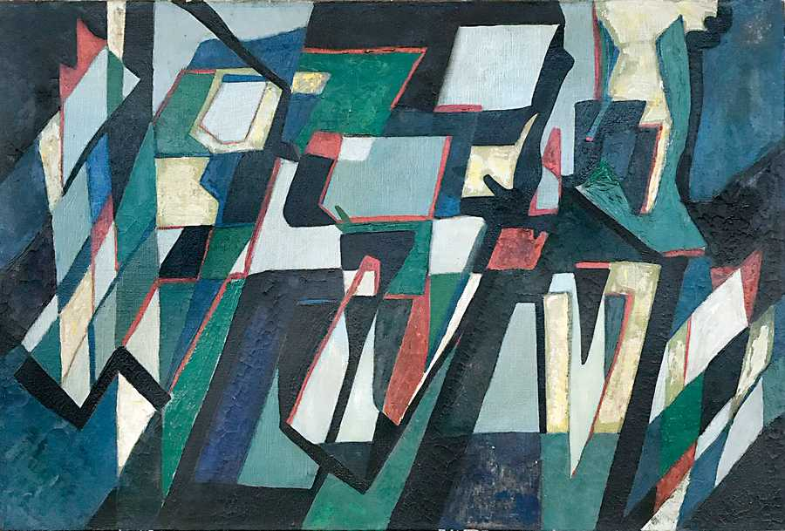
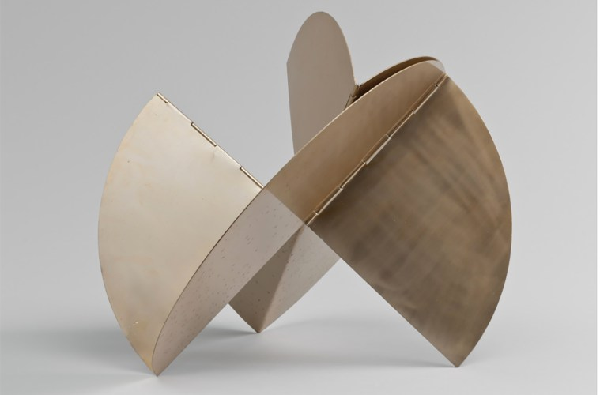
Mapeamentos iniciais voltados para a participação das mulheres na Pesquisa na UFSCar
A seguir são apresentados dados relativos à pesquisa e, na sequência, à composição dos centros por gênero e titulação. Como se poderá notar, os achados relativos à pesquisa corroboram o perfil de gênero de cada centro, com pequenas variações.
A tela de Lygia Clark ao lado metaforiza o trabalho de seleção e coleta de dados.
Igualmente, a tela representada na Imagem 2 dá a ver, metaforicamente, o caminho em direção à organização dos dados.
Lygia Clark é uma das mais notáveis artistas plásticas brasileiras.
Imagem1 : Lygia Clark. Sem título, 1952
Imagem 2: Lygia Clark. Da série Bichos. Arte Orgânica. 1960.
.

Slide 4
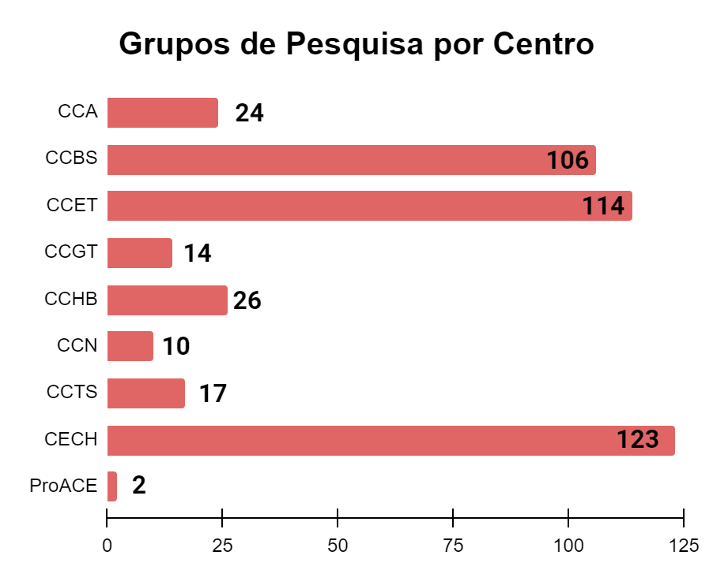
Grupos de Pesquisa certificados pela UFSCar junto ao Diretório de Grupos do CNPq

Slide 5
A Universidade Federal de São Carlos possui 469 grupos de pesquisa atualizados Dados extraídos do diretório de grupos de pesquisa - CNPq (https://lattes.cnpq.br/web/dgp)

Slide 6
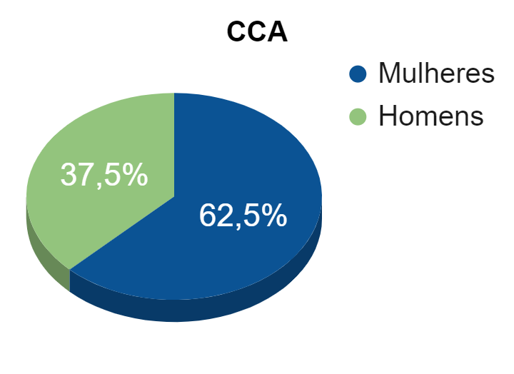
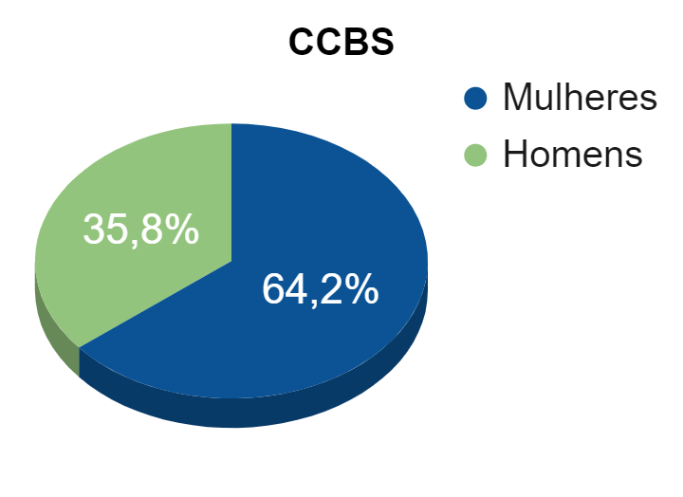
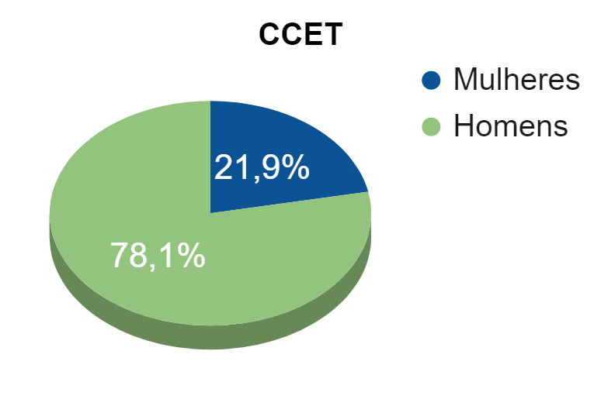
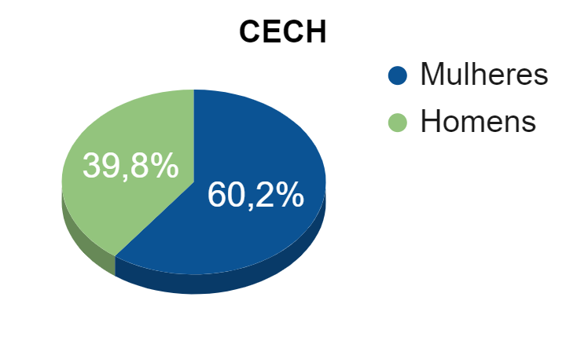
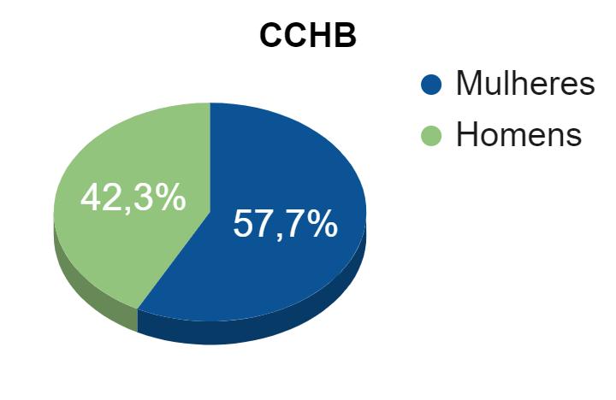
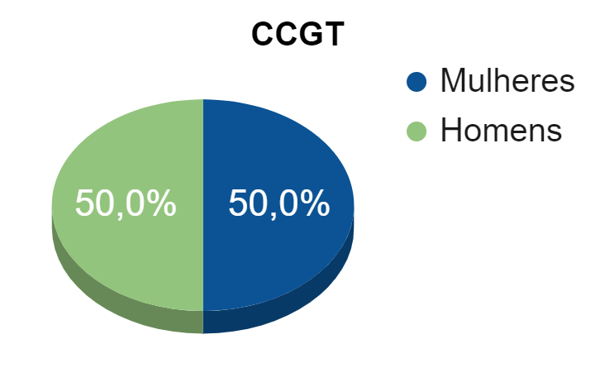
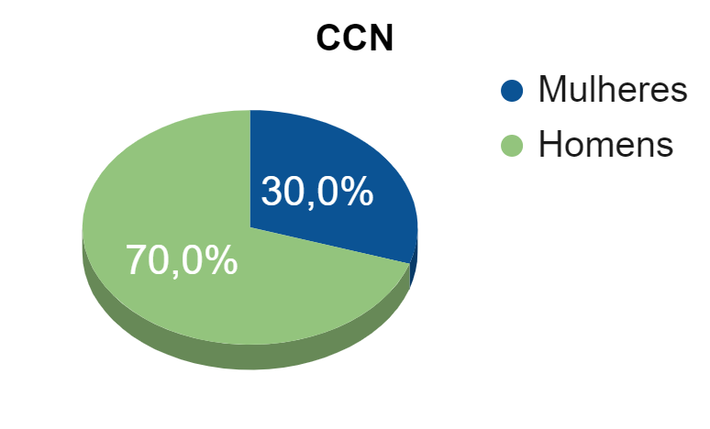
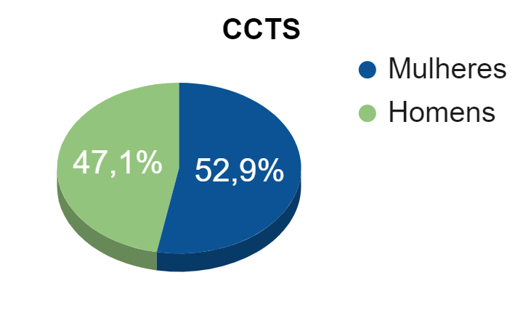
Líderes de Grupos de Pesquisa/CNPq por gênero, em cada centro
Dados e compilação ProPq (2023)

Slide 7
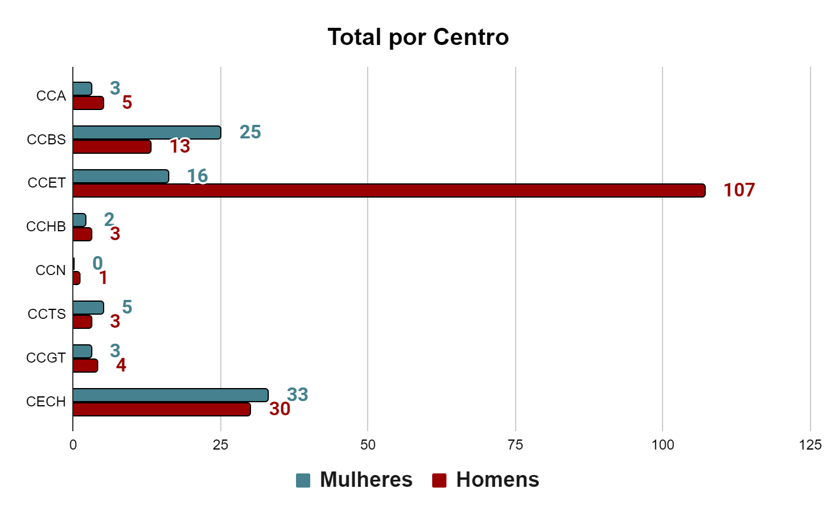
Bolsas Produtividade PQ da UFSCar
A Universidade Federal de São Carlos possui um total de 251 bolsistas da categoria produtividade abrangendo os níveis 1A (22 bolsistas), 1B (23 bolsistas), 1C (18 bolsistas), 1D (22 bolsistas) e 2 (165 bolsistas) e SR (1 bolsista - CECH). Sua maior concentração está nas bolsas de nível 2.

Slide 8
Distribuição de bolsas PQ-2, por gênero, em cada centro
Compilação ProPq (2023)

Slide 9
Distribuição de bolsas PQ-1D, por gênero, em cada centro
Compilação ProPq (2023)

Slide 10
Distribuição de bolsas PQ-1C, por gênero, em cada centro
Compilação ProPq (2023)

Slide 11
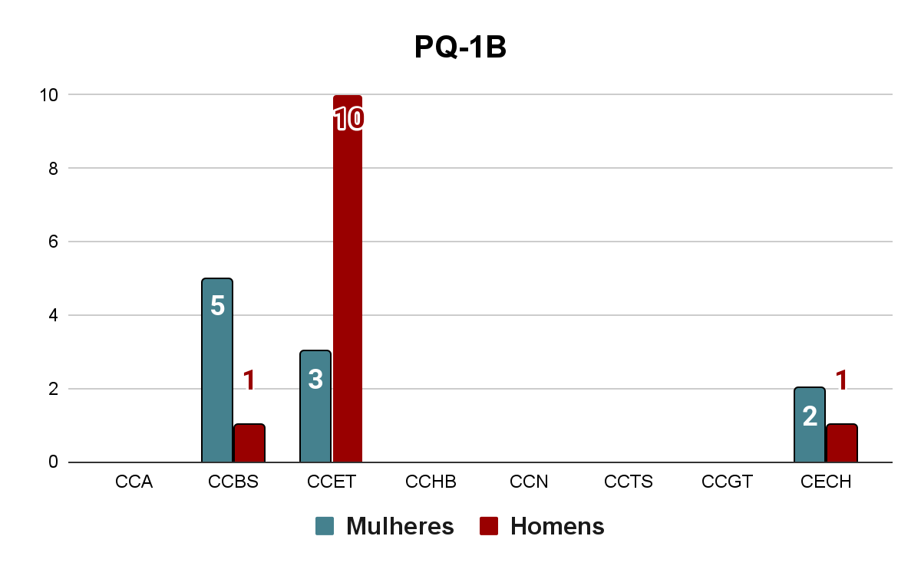
Distribuição de bolsas PQ-1B, por gênero, em cada centro

Slide 12
Distribuição de bolsas PQ-1A, por gênero, em cada centro

Slide 13
Programa de Pós-Doutorado na UFSCar - 2017 a 2022
Número de Inscrições no Programa de Pós-Doutorado da UFSCar (de 2017 a 2022): 744
Mulheres: 408 inscrições
Homens: 336 inscrições
Do número total de inscrições, cerca de 6,2% de pesquisadores são estrangeiros(as).
Do número total de estrangeiros(as), cerca de 34,8% são mulheres.

Slide 14
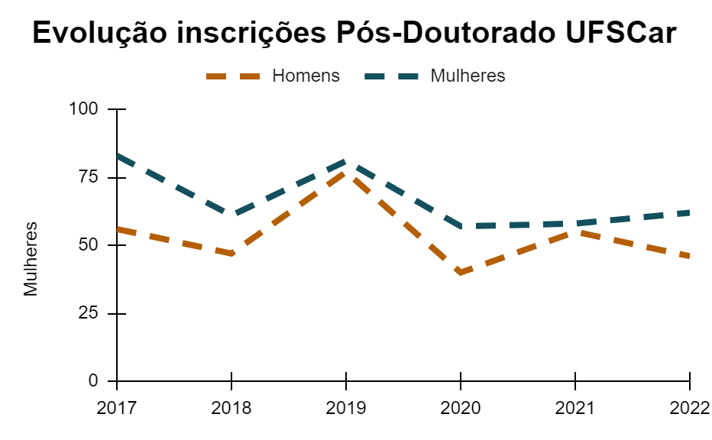
Dados e compilação ProPq

Slide 15
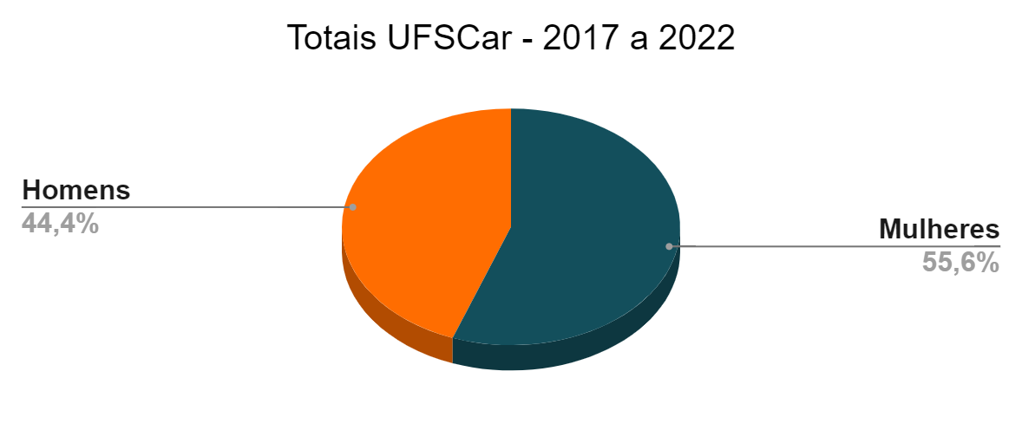
Pós-doutorado
Dados e compilação ProPq – ano base 2022

Slide 16
Dados e compilação ProPq- ano base 2022

Slide 17
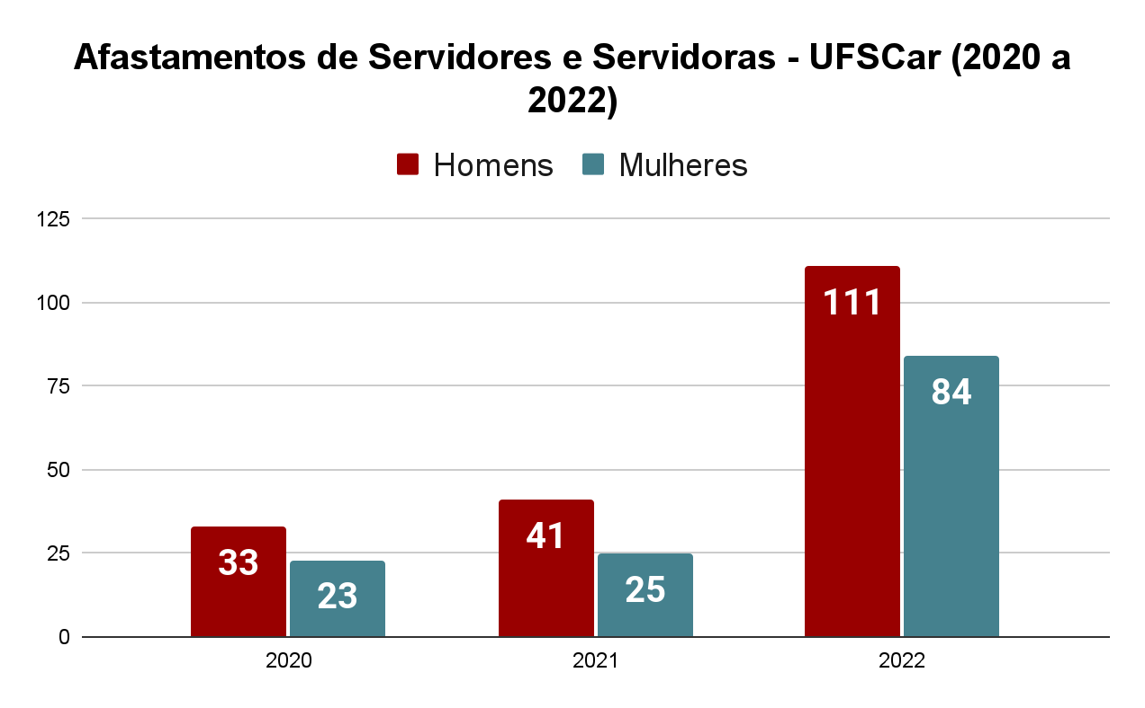
Muitas perguntas podem ser feitas a partir dos dados e análise dependerá da qualidade dessas perguntas.
A menor participação das mulheres nos afastamentos para pesquisa pode ser explicada por vários fatores que concorrem para impor limites à saída ao mesmo tempo.
A maternidade é um deles, mas também o papel de cuidadora em geral exercido pelas mulheres e, sem dúvida, o preconceito que pesquisadoras enfrentam por pares das agências de fomento no julgamento dos pedidos também tem impacto relevante.
Dados e compilação ProPq- Estão computados apenas os afastamentos para pesquisa.

Slide 18
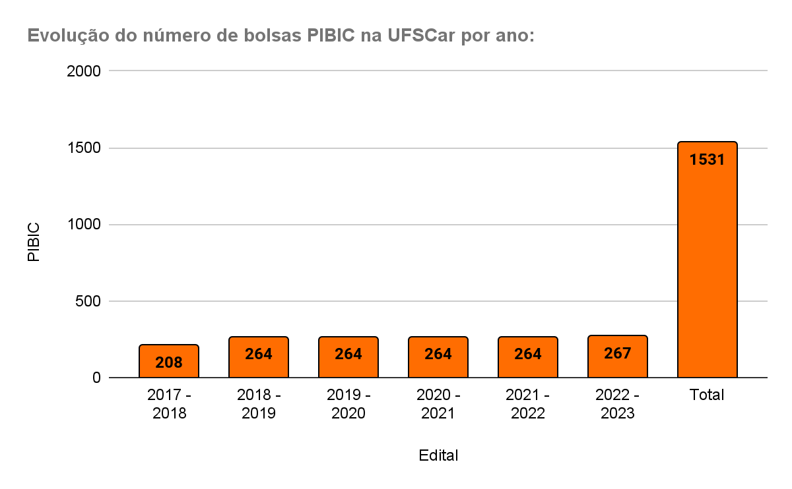
BOLSAS PIBIC Dados CNPq/ Compilação ProPq

Slide 19
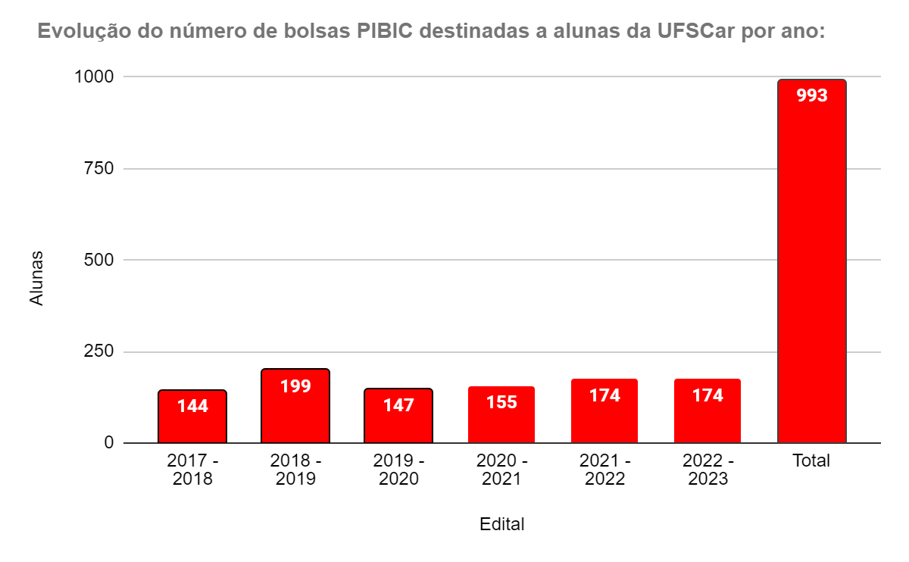
Compilação ProPq

Slide 20
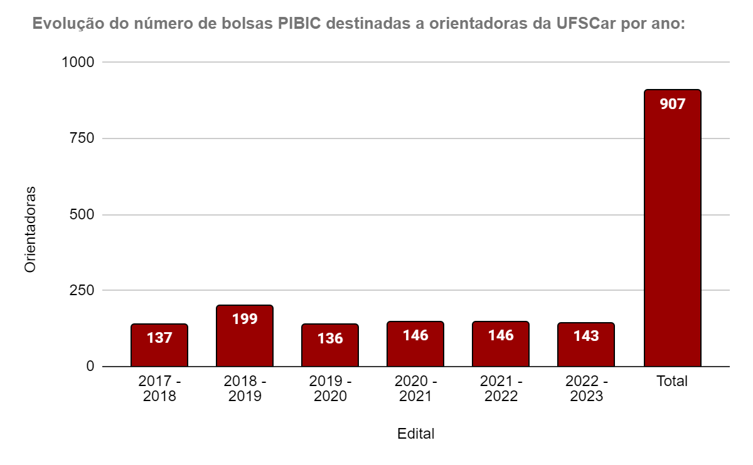
Destinação anual das bolsas PIBIC às orientadoras da UFSCar
Compilação ProPq

Slide 21
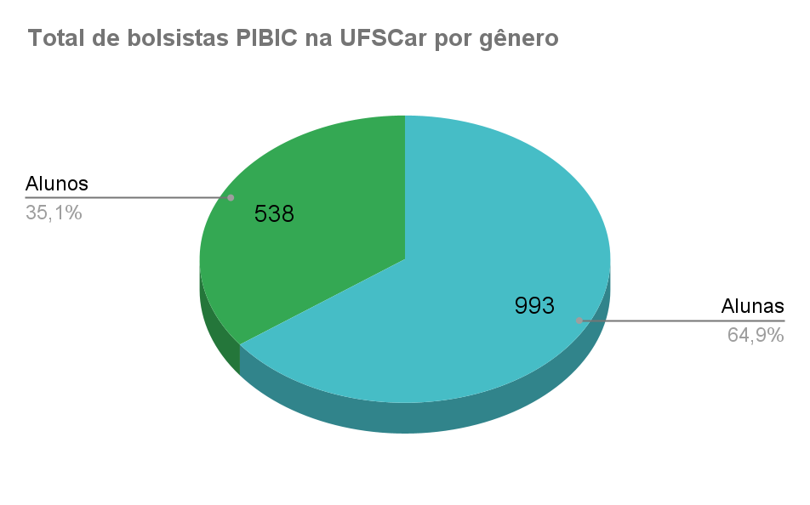
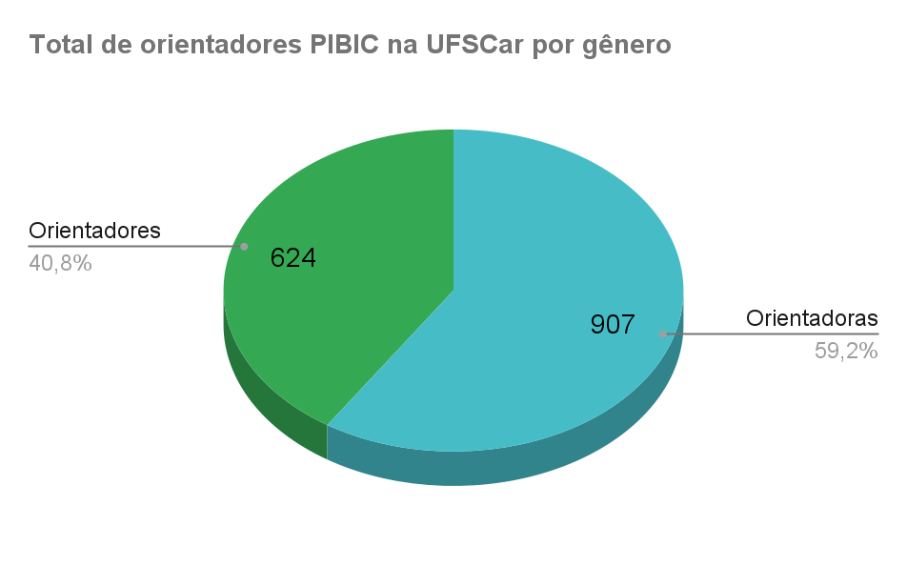
Dados consolidados do período 2017 a 2023
Dados e compilação ProPq

Slide 22
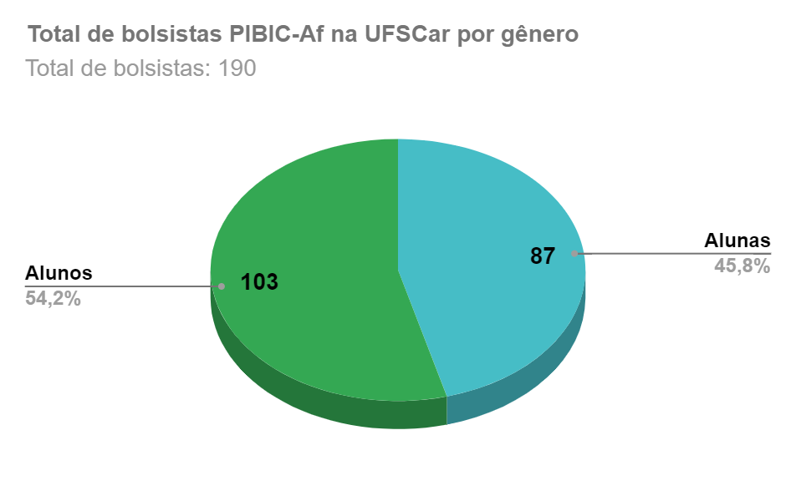

Slide 23
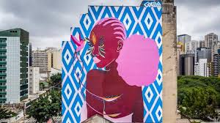
 | 438 |  |  | 570
2012 | Mulheres | c/mestr. | c/dout. | Homens | c/mestr. | c/dout.
Docentes | 406 | 24 | 382 | 556 | 25 | 531
TA´s | 32 | 25 | 7 | 14 | 7 | 7
 | 691 |  |  | 785
2022 | Mulheres | c/mest. | c/dout. | Homens | c/mest. | c/dout.
Docentes | 572 | 32 | 540 | 699 | 24 | 675
TA´s | 119 | 82 | 37 | 86 | 60 | 26
Imagem: Criola. Grafite em edifício - Belo Horizonte. MG
Criola é uma das mais importantes artistas jovens na cena de arte de rua contemporânea.
Quantitativo de servidores e servidoras titulados – não estão listados os servidores e servidoras sem titulação

Slide 24
Composição do Quadro de servidores por gênero e titulação Ano 2012 Fonte: ProGPe

Slide 25
Composição do Quadro de servidores por gênero e titulação Ano 2022 Fonte: ProGPe

Slide 26
CCET Centro de Ciências Exatas e Tecnológicas Distribuição por gênero e titulação Ano 2022 Dados: ProGPe

Slide 27
CECH Centro de Ciências Humanas e Educação Distribuição por gênero e titulação Ano 2022 Dados: ProGPe

Slide 28
CCBS Centro de Ciências biológicas e da saúde Distribuição por gênero e titulação Ano 2022 Dados: ProGPe

Slide 29
Centro de Ciências da Natureza Distribuição por gênero e titulação Ano 2022 Dados: ProGPe

Slide 30
CCA Centro de Ciências Agrárias Distribuição por gênero e titulação Ano 2022 Fonte: ProGPe

Slide 31
CCTS
Centro de Ciências e Tecnologias para Sustentabilidade
Ano 2022 Fonte: ProGPe

Slide 32
CCHB
Centro de Ciências Humanas e Biológicas
Ano 2022 Dados: ProGPe

Slide 33
CCGT
Centro de Ciência e Gestão da Tecnologia
Ano 2022 Dados: ProGPe

